Slide 1
Økologisk energi vindmøller og solceller, kan det betale sig? af Kristian Sejersbøl & Lone Klit Malm

Slide 2
Økologisk Landsforening og økologisk energi
Økologiske landmænd vil
Bruge fossilfri energi
Sænke energiforbruget
Producere vedvarende energi (VE)

Slide 3
Fossilfri energi kan det betale sig?
Langsigtet - JA:
uafhængighed af kul, olie og naturgas
Kortsigtet - MÅSKE:
omstilling med køb af ny teknologi

Slide 4
Økologisk Landsforening og økologisk energi
Økologiske landmænd vil
Bruge fossilfri energi
Sænke energiforbruget
Producere vedvarende energi (VE)

Slide 5
Sænke energiforbruget kan det betale sig?
Investering
Udbytte
Undersøgelse på Øko-landbrug
Klimahandlingsplan

Slide 6
Økologisk Landsforening og økologisk energi
Økologiske landmænd vil
Bruge fossilfri energi
Sænke energiforbruget
Producere vedvarende energi (VE)

Slide 7
Producere vedvarende energi kan det betale sig?
Produktion af VE på økologiske landbrug
Faktaark på vores stand
(sol, vind, varmepumper, biogas)

Slide 8
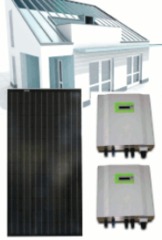
Solceller på landbrug
Nettomålerordningen på årsbasis er ophævet
Produktion til eget strømforbrug fortsat muligt på landbrug
Salg af overskydende el givetvis bedre forretning end produktion til eget forbrug

Slide 9
Afregningspriser for overskydende strøm fra solceller
Etableringsår | Afregningspris for overskydende strøm 10 første driftsår | Max- effekt på anlægget
2013 | 1,30 kr/kWh | 400 kW
2014 | 1,16 kr/kWh | 400 kW
2015 | 1,02 kr/kWh | 400 kW
2016 | 0,88 kr/kWh | 400 kW
2017 | 0,74 kr/kWh | 400 kW
2018 | 0,60 kr/kWh | 400 kW

Slide 10
400 kW anlæg
En solfanger har en max-effekt på 150 W/m2
400 kW = 400.000 W
Et 400 kW anlæg =2.400 m2 solfangerareal
Anlægget placeres på staldbygnings sydside -> staldbygning på 4.300 m2 grundflade

Slide 11
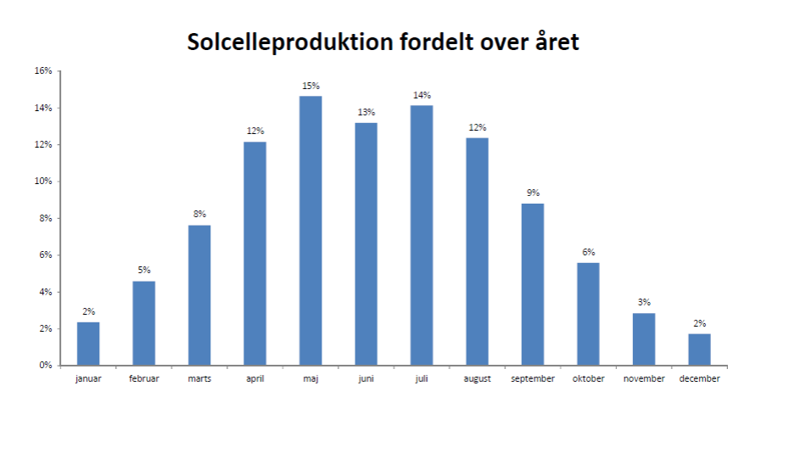
Solcellernes årsproduktion

Slide 12
Arealer og el-produktion
Anlægseffekt, kW | Solfangerareal, m2 | Bygningsareal, ca (placering på den ene tagflade. 30 grader hældning) | Årlig elproduktion, kWh, ca
6 | 36 | 70 | 5.710
50 | 300 | 540 | 47.000
100 | 600 | 1.080 | 95.000
200 | 1.200 | 2.160 | 190.000
300 | 1.800 | 3.240 | 285.000
400 | 2.400 | 4.320 | 380.000

Slide 13
Eksempel på malkekvægbrug
Anlægseffekt, kW | Solfangerareal, m2 | Bygningsareal, ca (placering på den ene af 2 tagflader) | Årlig el-produktion i solfangerne, kWh | Antal køer i stalden | Årligt normforbrug el, kWh | Selvforsyningsgrad, teoretisk
6 | 36 | 70 | 5.710 | 7 | 4.410 | 1,3
50 | 300 | 540 | 47.000 | 54 | 34.000 | 1,4
100 | 600 | 1.080 | 95.000 | 108 | 68.000 | 1,4
200 | 1.200 | 2.160 | 190.000 | 216 | 136.000 | 1,4
300 | 1.800 | 3.240 | 285.000 | 324 | 204.000 | 1,4
Max 400 | 2.400 | 4.320 | 380.000 | 432 | 272.000 | 1,4

Slide 14
Eksempel
Vi ser på et regneeksempel på en ejendom med 108 køer = 68.000 kWh elforbrug pr år
Forudsætning: Det er muligt time for time at udnytte solcellernes el-produktion på kvægbruget

Slide 16
Hvad kan man investere ved break-even ?
126.000 kr i besparelse pr år i eksemplet med 108 køer

Slide 17
Investering i solceller på kostalden
108 årskøer på bedriften
Effekt | Ca. kostpris Kr/Wp excl moms | Investering i alt , excl moms | Tilbagebetalingstid
100 kWp | 10 kr/Wp | 1.000.000 kr | Ca. 12 år
Vær OBS på at det nye solcelleforlig sænker prisen på overskydende elsalg til 0,60 kr/kWh efter 10 år !! Anlægget vil producere ca 95.000 kWh/år Bedriften har et elforbrug på ca 68.000 kWh/år Sælger derved 27.000 kWh/år

Slide 18
Konklusioner solceller i landbruget
Relativ lang tilbagebetalingstid - ca. 12 år på solcelleanlæg
Behov for udvikling af intelligente systemer der udnytter den vedvarende energi netop, når den produceres
Solcellernes indkøbspris skal falde løbende med ca 10% om året for at modsvare faldet i afregningsprisen på det overskydende el
Bedriften i eksemplet gør sig delvist uafhængigt af elprisens udvikling/stigning. Positivt
Husk, at afregningsprisen bliver 60 øre/kWh for overskydende el efter 10 års drift

Slide 19
Økologisk energi
Landbaserede vindmøller? af Kristian Sejersbøl

Slide 20
Husstandsvindmøller op til 25 kW
November 2012
Forliget omkring ændringer af nettomålerordningen er nu udmøntet i et lovforslag.
I lovforslaget er dog ikke indbygget det forbehold for husstandsmøller, der blev aftalt af forligsparterne. I aftalen stod, at der skulle laves "en nærmere analyse af vilkårene for små husstandsmøller".
Dvs. der er usikkerhed om husstandsmøllerne

Slide 21
Driftsøkonomien i nye vindmøller
Regeringens målsætning
Investeringssum pr mølle - intervaller
Vindhastighedens betydning
Elprisens betydning
Møllestørrelsens betydning
Risikofaktorer
Afkast på andre investeringer

Slide 22
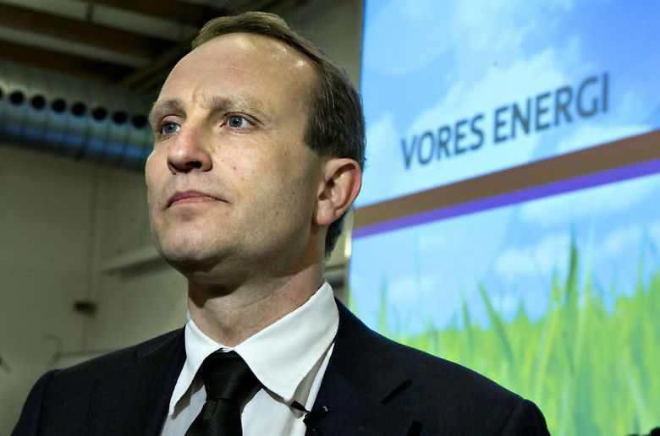
Folketingets mål på vindenergi
MÅL :52 % af elforbruget dækkes af vindkraft i 2020
500 MW ny effekt opstillet frem mod 2020 = ca 200 nye møller på land
+ Udskiftning af ca. 1300 MW effekt = ca 500 nye møller på land
I alt mål/ønske om opstilling af 700 nye møller på land frem mod 2020
+ 1.200 MW havvindmøller
+ 400 MW kystnære møller

Slide 23
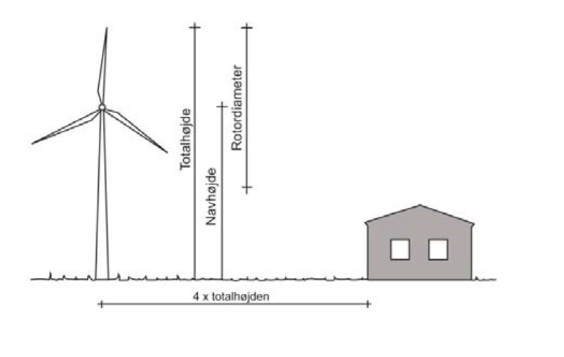
Afstandskrav ved mølleetablering

Slide 24
Støj fra nye vindmøller
Maksimalt 44 dB ved udendørs opholdsarealer ved 8 m/sek (42 dB ved 6 m/sek)
Ældre møller støjer ofte 48-50 dB ved tilsvarende steder
44 dB svarer til sagte tale
Det maksimale støjniveau fra møller nås ca. 20% af året uden korrektion for vindretningen

Slide 25
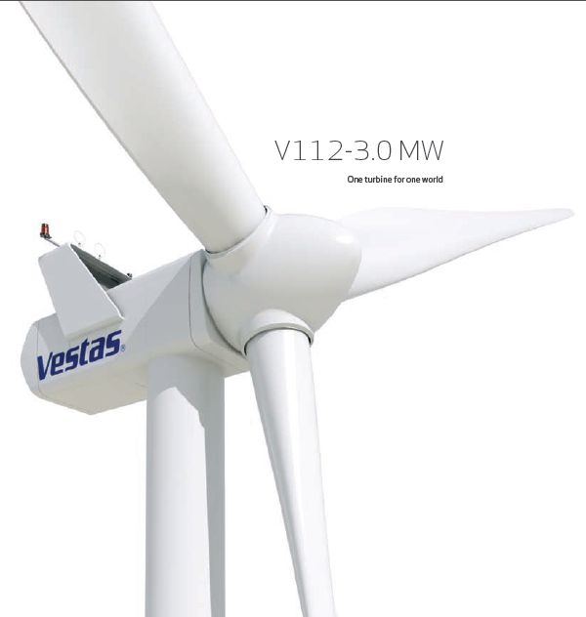
Vindmøller i Danmark

Slide 26
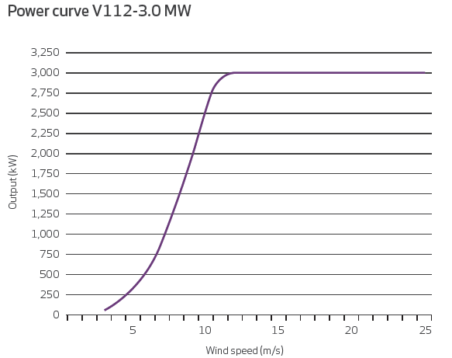
Effektkurve på en mølle

Slide 27
Vestas V112 på middelvind 7 m/sek
Producerer 1.140 kW ved 7m/sek
Årlig produktion =
  1.140 kW x 24h/d x 365 d = 10.000.000 kWh/år
Årlig elsalg år 1 ca = 0,58 øre/kWh x 10.000.000 kWh = 5.800.000 kr.

Slide 28
Investeringssummer pr mølle vejledende værdier
Møllestørrelse | ”Mindre ” | ”Middel” | ”Stor”
Navhøjde | 67 m | 80 m | 94 m
Rotordiameter | 80 m | 100 m | 112 m
Samlet højde | 107 m | 130 m | 150 m
Investering mølle | 14 mill | 21 mill | 26 mill
Investering fundament | 0,8 mill | 1,0 mill | 1,2 mill
Øvrige investeringer excl grundstykke | 1,7 mill | 2,0 mill | 2,0 mill
Samlet pris – ca | 16,5 mill | 24,0 mill | 29,2 mill

Slide 29
Elpriser

Slide 30
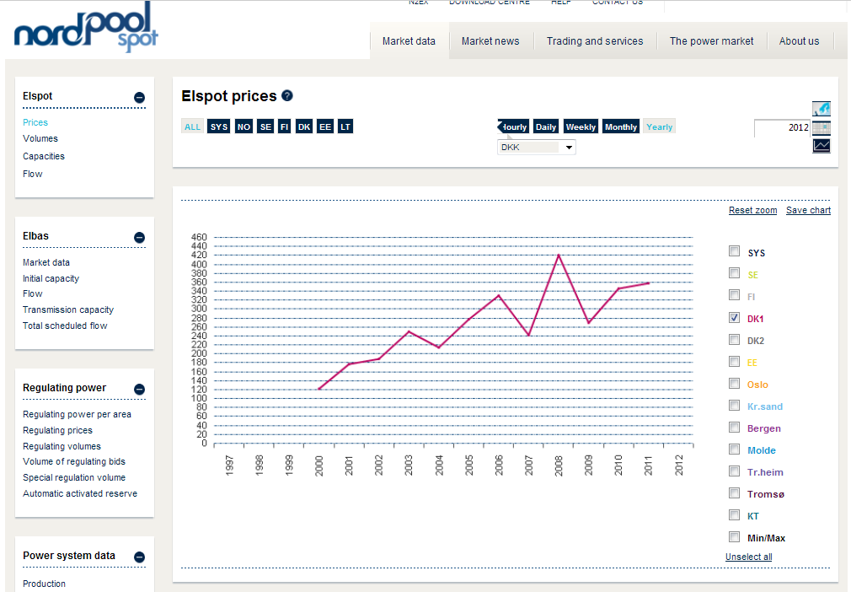

Slide 31
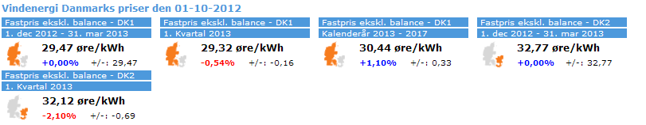
Konkrete elpriser for vindmølleafregning oktober 2012

Slide 32
Hvad påvirker elprisen?
Råolieprisen
Vækstsignaler (primært i Vesten)
Vejrudsigter (nedbørsmængder i Norge)
Politiske udmeldinger fx lukning af tyske A-kraftværker
Transmissionsmuligheder (køb/salg til nabolande)
Øvrige forhold

Slide 33
Afregningsprisens sammensætning for en ny vindmølle – vejledende værdier
Eksempel | Med tilskud | Når tilskudsperiode er udløbet
Markedspris el incl balanceydelse | 0,32 kr/kWh | 0,32 kr/kWh
Tilskud | 0,25 kr/kWh | 0 kr/kWh
Samlet afregningspris | 0,57 kr/kWh | 0,32 kr/kWh
Antal fuldlasttimer med tilskud | Beregnes ud fra generatorstørrelse (og rotorareal efter 1/1 2014)
Summeret tilskud i driftsperioden for en Vestas V112 tilsluttet efter 1/1-2014 | 18.800.000 kr optjenes over ca 6 år i højvindsområde og over ca 8 år i lavvindsområde

Slide 34
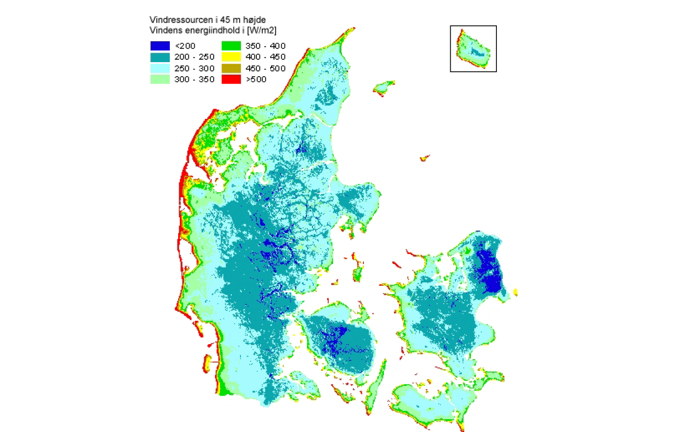
Vindressourcekort i Danmark

Slide 35
Hvad kan man påvirke ved planlægningen ?
Mølleantal og størrelse
Navhøjde
Rotorstørrelse
Indbyrdes afstand
Møllerækkens retningen i forhold til fremherskende vind
Støjbegrænsning (fx ved nedlæggelse af boliger)

Slide 36
Risikofaktorer ved investering i en vindmølle
Elprisen
Manglende vind

Slide 37
Budget for en Vestas V112 eksempel
Pr ny mølle | Højvindsområde | Lavvindsområde
Middelvindhastighed, ca. | 8 m/sek | 6,5 m/sek
Samlet investering incl grund | 31.000.000 | 31.000.000
Årlig produktion pr mølle, kWh | 12.500.000 kWh | 9.000.000 kWh
Værdi af elsalg og tilskud år 1 | 6.910.000 kr | 4.980.000 kr
Intern rente år 1 før skat | 16% | 10%
Driftsresultat år 1 25 års afskrivning | 3.400.000 | 1.500.000
Tilbagebetalingstid | 8 år | 13 år
+/- 4 øre på elprisen | +/- 500.000 kr | +/-360.000
+/- 10% produktionsændring | +/- 690.000 kr | +/- 500.000

Slide 38
Tilbagebetaling

Slide 40
Afkast på investeringer
 | 2010 | 2011
Danica. Aggressiv aktiehandel 30 år til pension | 17% | -8,3 %
Danica. Forsigtig aktiehandel | 8% | 2,8 %
Dansk 2 % statsobligation | 2% | 2%
Vindmølle lavvindsområde år 2014 ca. 10%

Slide 41
Vindmølleanparter – hvordan ?
Produktionen i en ny Vestas V112 forventes at kunne være ca. 9.000.000 kWh pr år
1 anpart = 1.000 kWh produceret pr år
1 mølle indeholder ca. 9.000 anparter
Anpartsprisen svarer til kostprisen for møllen
Ved 4 møller skal der udbydes 7.200 anparter

Slide 42
Økonomi i en vindmølleanpart vejledende eksempel

Slide 43
Vindmølleanparter og skat
 | Skematisk regel (sommerhusreglen) | Anpartsreglerne Ved mere end 10 deltagere
Løbende afkast | Første 7.000 kr. skattefrie. Derefter alm. skattepligt ekskl. AM | Beskatning som kapitalindkomst
Beskatning ved salg | Skattefri | Skattepligtig
Skattemæssig afskrivning | Ikke muligt | Man kan afskrive ned til indkomst = 0 kr men ikke overføre underskud til anden indkomst

Slide 44

Hvor kan du søge mere viden?
www.videnomvind.dk
www.energinet.dk
www.lemvig-landbo.dk
http://www.lemvig-landbo.dk/%c3%98konomiberegning
http://miljoegis.mim.dk/cbkort?profile=miljoegis-vindmoeller
Kristian Sejersbøl
Lemvigegnens Landboforening
Tlf 25196312
ks@lemvig-landbo.dk

